Slide 1
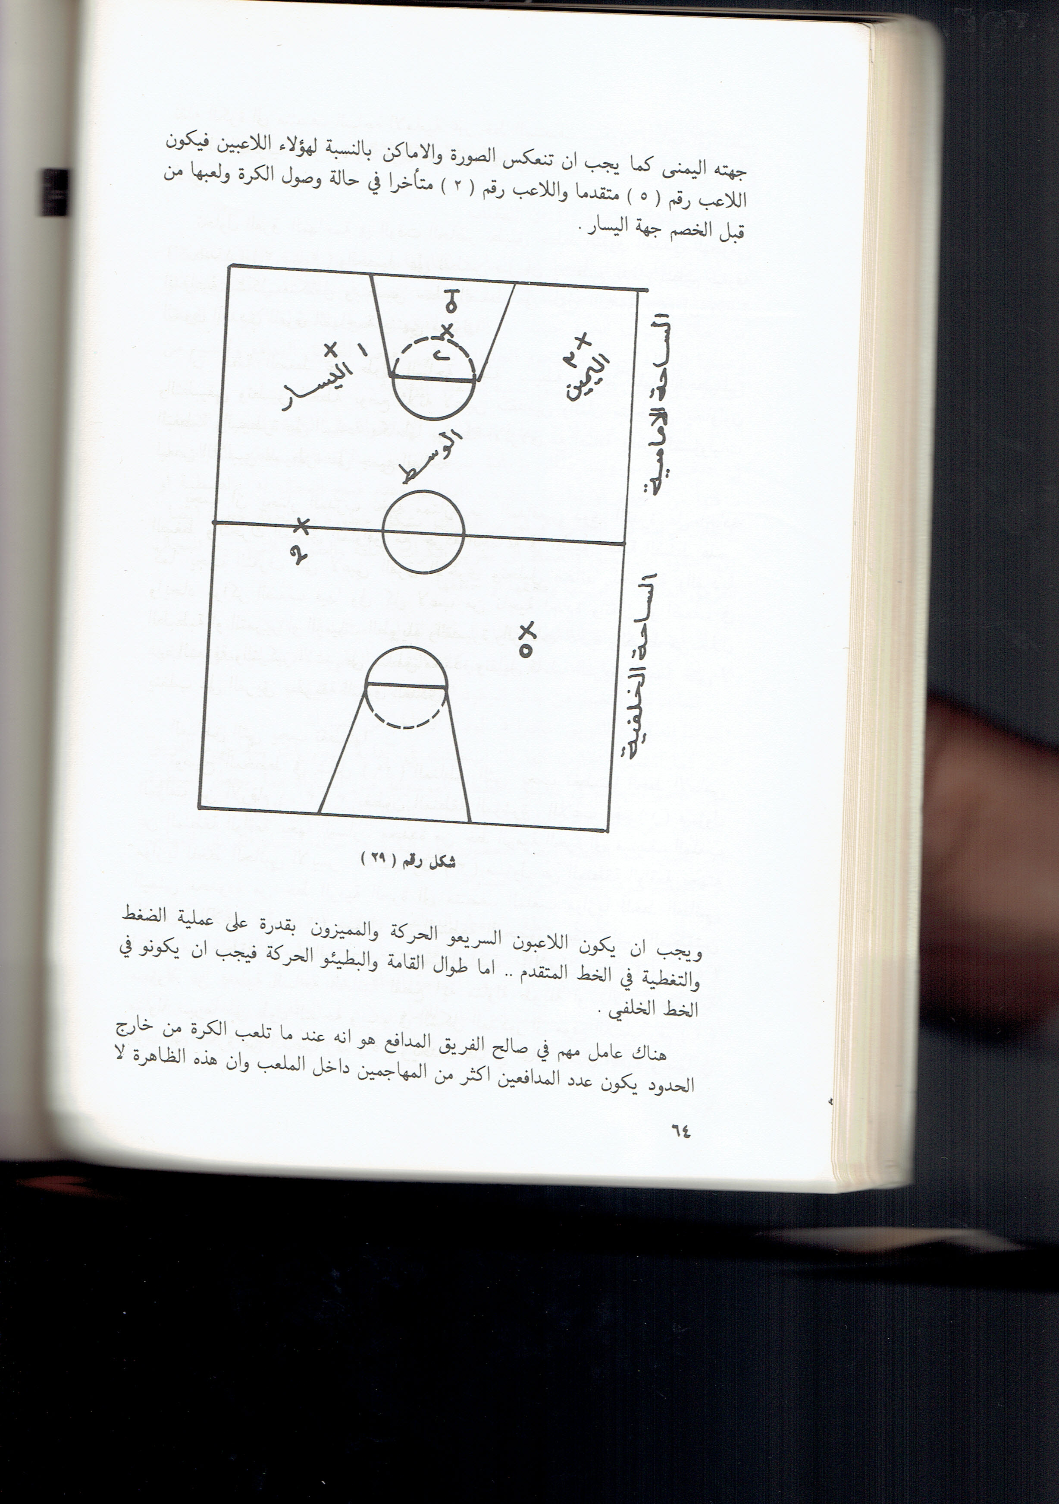
محاضرة (10) كرة سلة ثانية

Slide 2
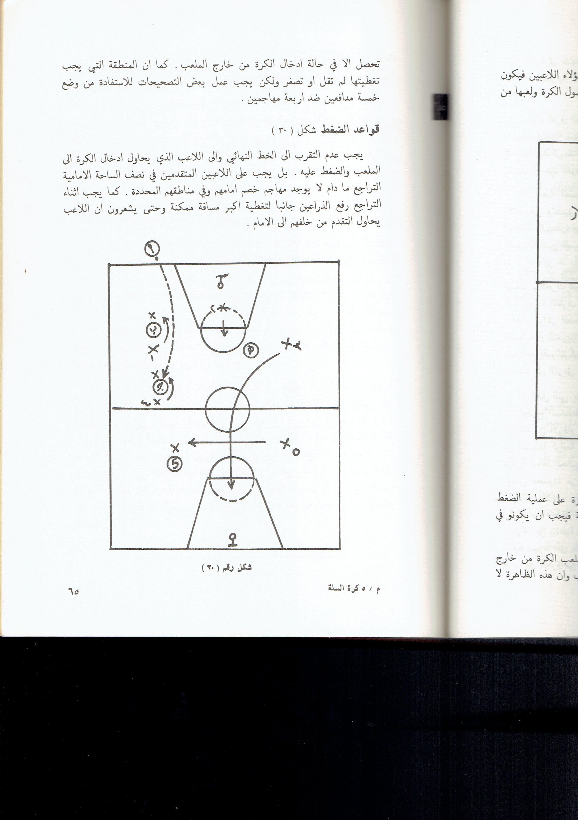
محاضرة (10) كرة سلة ثانية

Slide 3
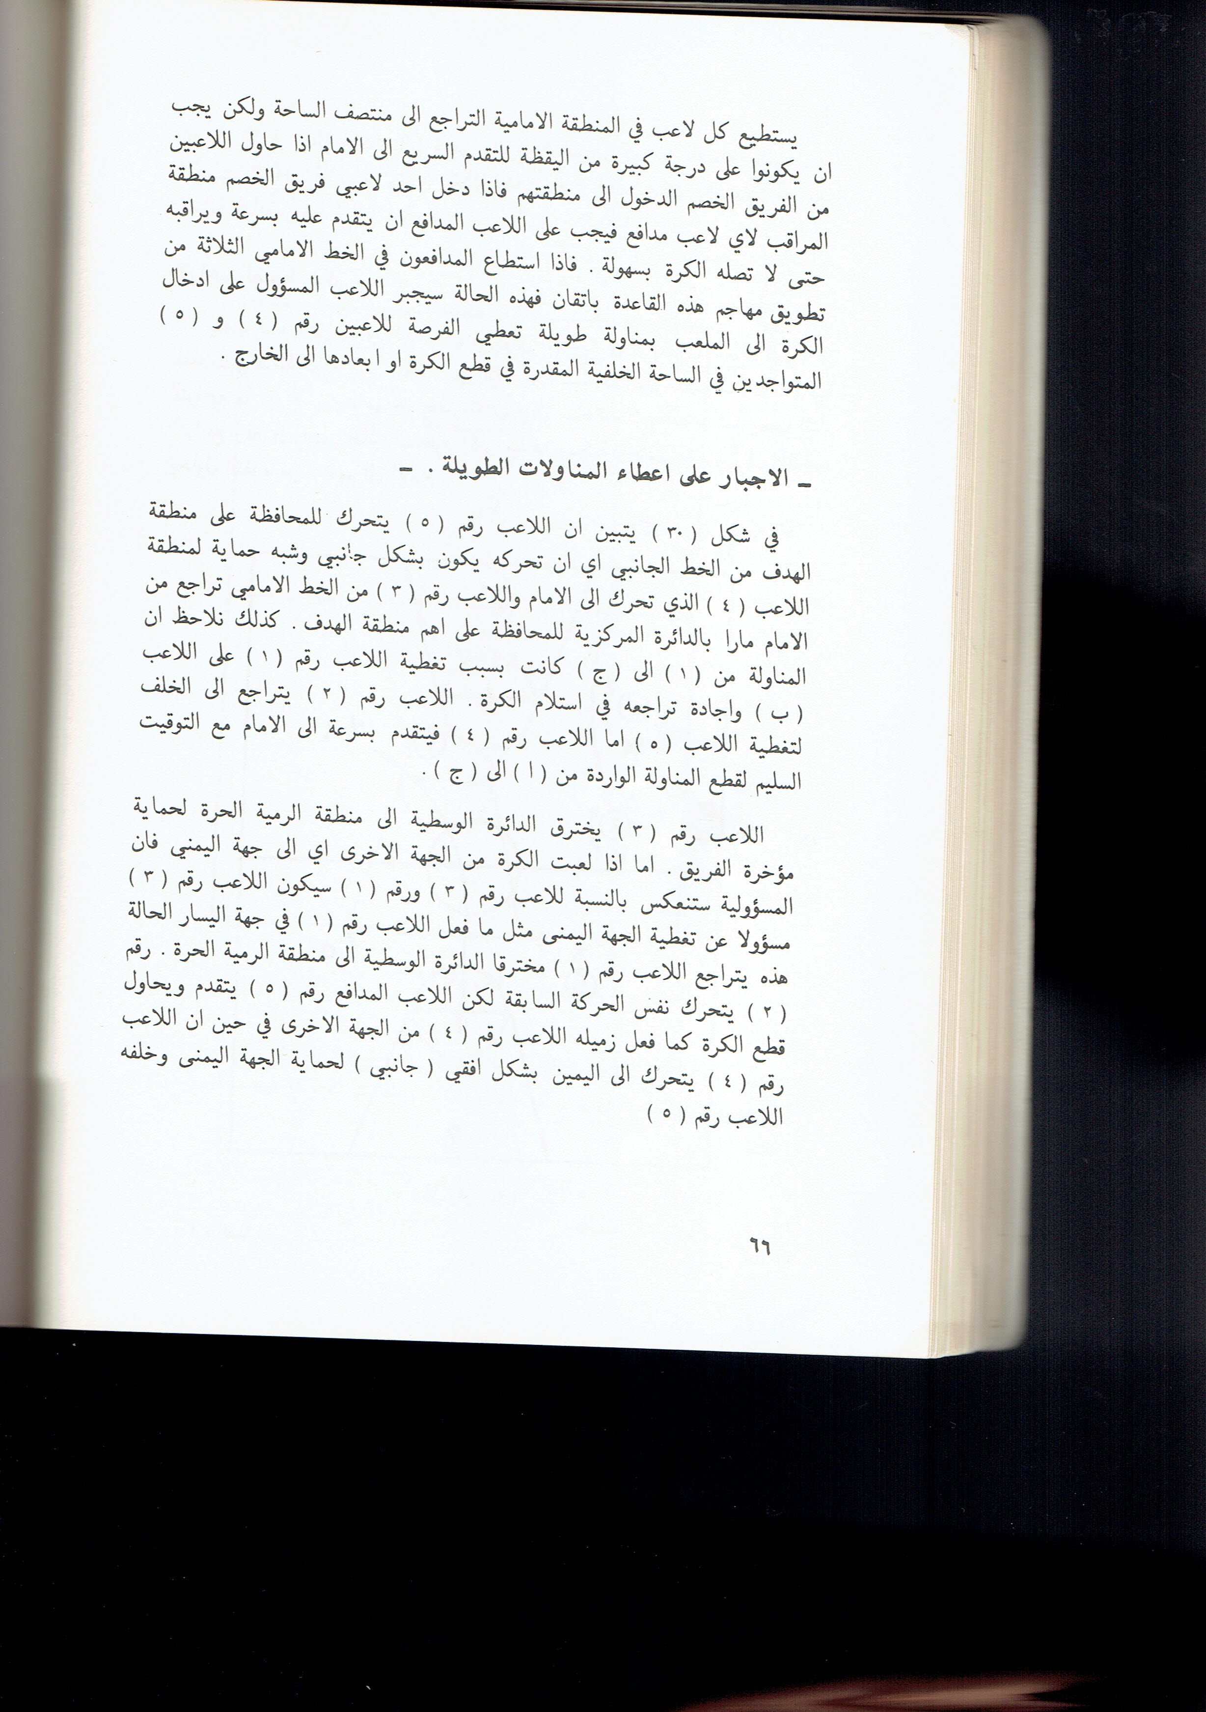
محاضرة (10) كرة سلة ثانية

Slide 4
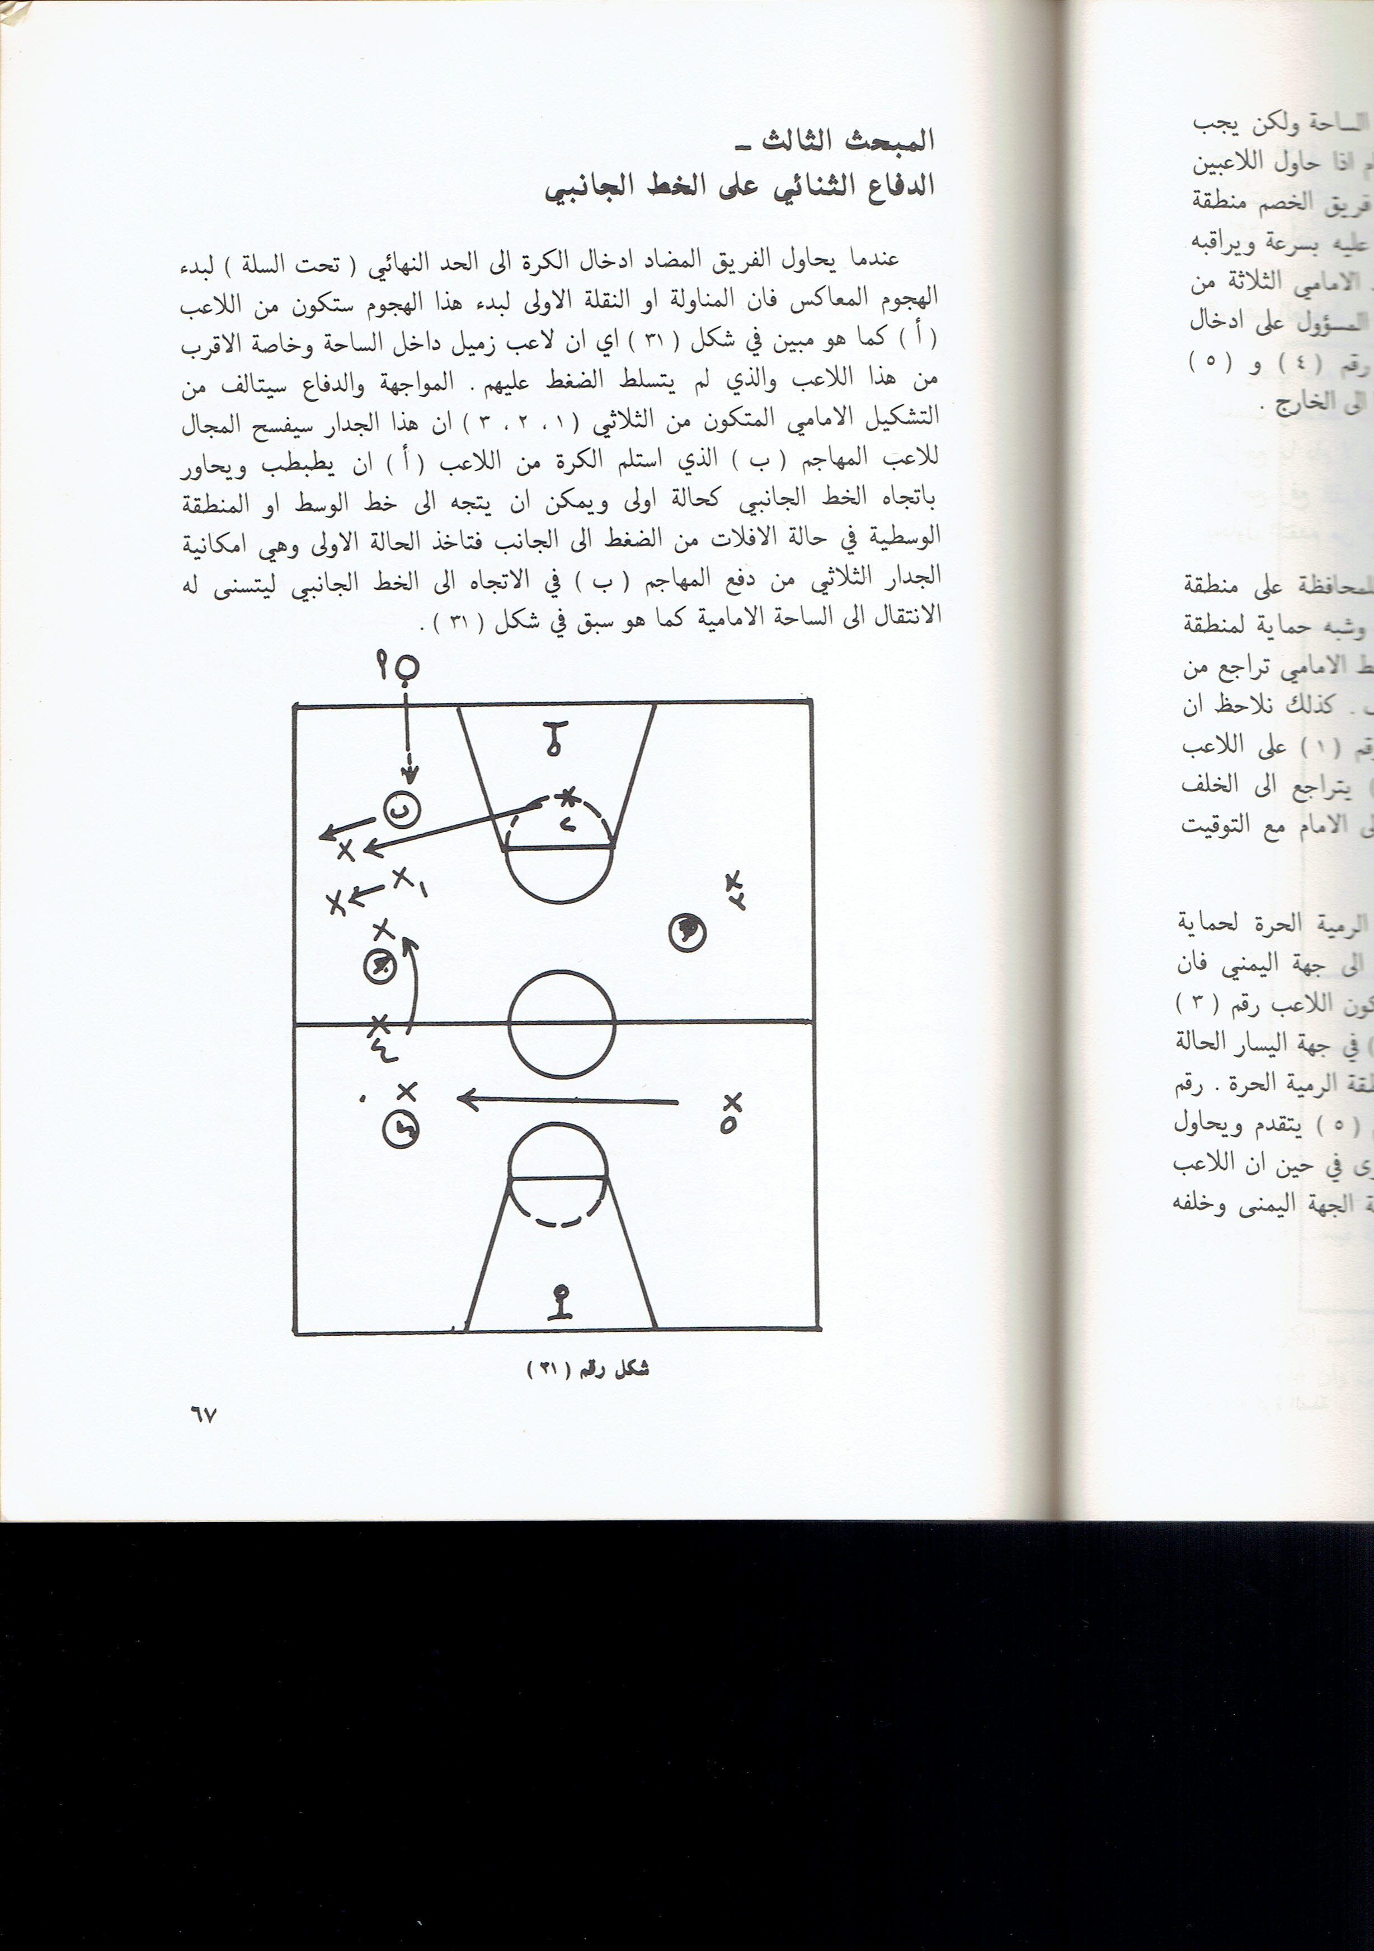
محاضرة (10) كرة سلة ثانية

